Slide 1
Sigurnost Apache Cassandre baze podataka
Milica Sokolov, 1655

Slide 2

Autentifikacija
Autorizacija
TLS/SSL enkripcija

Slide 3
system keyspace
system_auth keyspace
Keyspace "system" sadrži informacije o dostupnim column family, kolonama i klasterima.
U njemu se nalaze osnovni podaci o arhitekturi baze podataka.
neizmenljiv
Keyspace "system_auth" uglavnom sadrži informacije o autentifikaciji, korisničkim akreditacijama i dozvolama.

Slide 4
system keyspace je neizmenljiv
"LocalStrategy" je dizajnirana za interni keyspace "system" u Cassandri. Ovaj keyspace sadrži metapodatke i interne informacije potrebne za upravljanje i održavanje baze podataka. Kao takva, "LocalStrategy" je specijalno optimizovana za ove potrebe i nije predviđena za korisničke keyspace-ove.
1. Ne može se kreirati novi keyspace sa LocalStrategy
2. Ne može se izmeniti system keyspace
3. Ne može se obrisati system keyspace

Slide 5
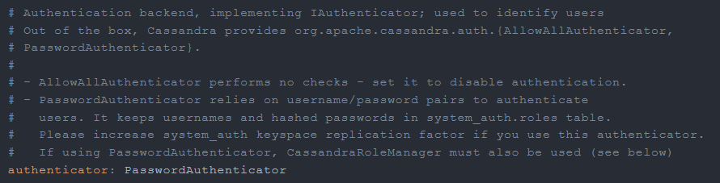
Pristup system_auth keyspace-u sa omogućenom autentifikacijom
Dva načina: PasswordAuthenticator i AllowAllAuthenticator
Kada se koristi PasswordAuthenticator, Cassandra proverava korisnike na osnovu njihovih korisničkih imena i heširanih lozinki.
Ove korisničke informacije se čuvaju u tabeli system_auth.credentials.
Omogućavanje autentifikacije u cassandra.yaml fajlu

Slide 6
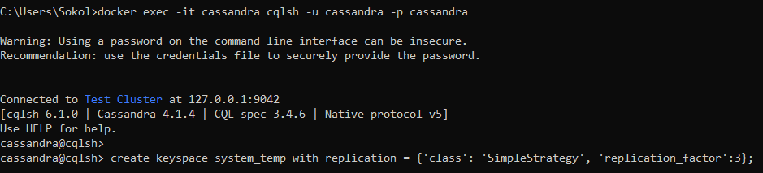
Pristup system_auth keyspace-u sa omogućenom autentifikacijom
Povezivanje na server koristeći cqlsh alata
docker exec -it cassandra cqlsh
Da bi se rešio ovaj problem potrebno je pružiti i odgovarajuće kreditacije za autentifikaciju - docker exec -it cassandra cqlsh -u cassandra -p cassandra

Slide 7
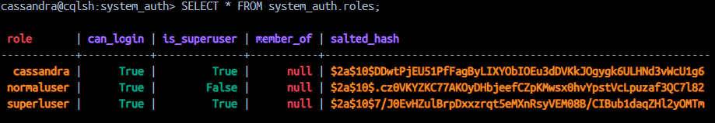
Pristup system_auth keyspace-u sa omogućenom autentifikacijom
Kreirati super korisnika i običnog korisnika
CREATE ROLE normaluser WITH SUPERUSER=false AND LOGIN=true
AND PASSWORD='normal’;
CREATE ROLE superuser WITH SUPERUSER=true AND LOGIN=true
AND PASSWORD='super';
Ovo će čuvati informacije o korisnicima u tabeli system_auth.roles

Slide 8
Upravljanje korisničkim dozvolama
Autentifikacija sa običnim korisnikom
Povezivanje sa cqlsh
cqlsh -u normaluser -p normal
Izlistavanje svih dozvola
list all permissions of normaluser;
list all permissions of cassandra;
Dodeljivanje dozvola normalnom korisniku
grant select on all keyspaces to normaluser;

Slide 9
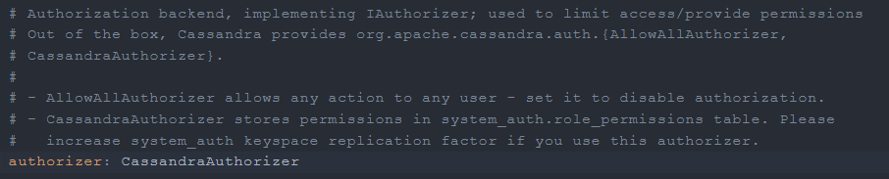
Upravljanje korisničkim dozvolama
Omogućiti autorizaciju u cassandra.yaml fajlu
Sada ukoliko pokusamo da kreiramo keyspace sa običnim korisnikom, opet dobijamo grešku jer običan korisnik ne može sam sebi dodeliti dozvole. Samo superkorisnik to može

Slide 10
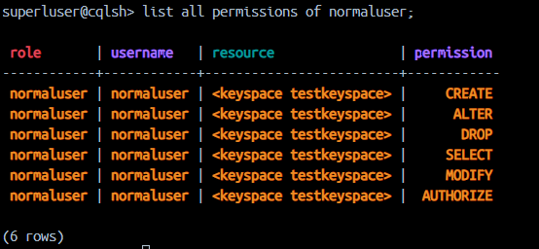
Upravljanje korisničkim dozvolama
Ulogovati se kao super korisnik - cqlsh -u superuser -p super
Kreiranje keyspace-a
create keyspace testkeyspace with replication =
{ 'class' : 'SimpleStrategy’, 'replication_factor' : 3};
Dodeljivanje svih dozvola običnom korisniku
grant all on keyspace testkeyspace to normaluser;
Listanje svih dozvola običnog korisnika – list all permissions of normaluser;

Slide 11
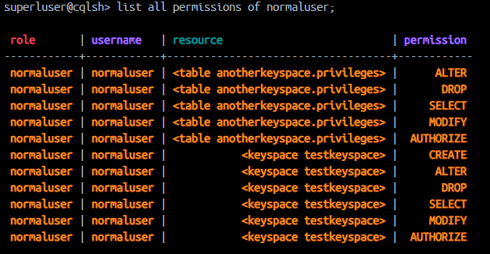
Upravljanje korisničkim dozvolama
Kreiranje još jednog keyspace-a i tabelu privilegija u njemu
create keyspace anotherkeyspace with replication =
{ 'class' : 'SimpleStrategy’,'replication_factor' : 3};
create table anotherkeyspace.privileges(user_id text PRIMARY KEY, read_write boolean)
Dodeljivanje svih dozvola na tabelu privileges običnom korisniku
grant all on table anotherkeyspace.privileges to normaluser;

Slide 12
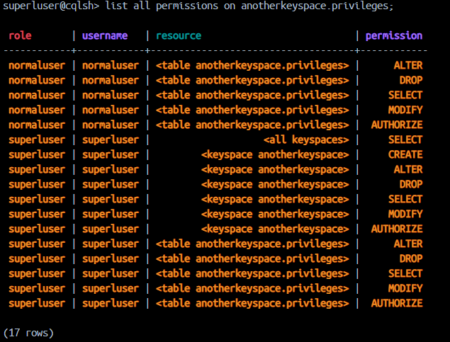
Upravljanje korisničkim dozvolama
Dodeljivanje svih dozvola superkorisniku
grant select on all keyspaces to 'superuser’;
Dodeljivanje dozvole za select superkorisniku na tabeli privilegija
grant select on anotherkeyspace.privileges to 'superuser';

Slide 13
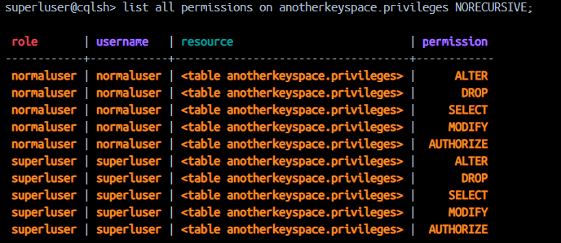
Upravljanje korisničkim dozvolama
Ptikaz dozvola koristeći NORECURSIVE
list all permissions on anotherkeyspace.privileges NORECURSIVE;

Slide 14
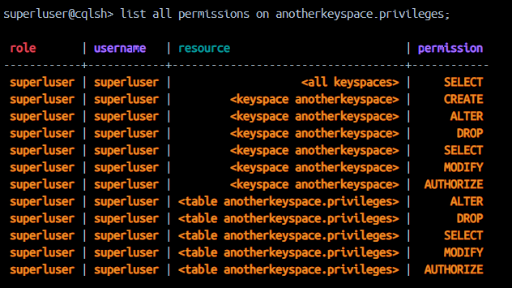
Upravljanje korisničkim dozvolama
Logovanje sa superkorisnikom i oduzimanje dozvola normalnom korisniku
revoke all permissions on anotherkeyspace.privileges from normaluser;

Slide 15
Upravljanje korisničkim dozvolama - zaključak
Korisnik koji nije superuser ne može upravljati, pristupati niti pregledati dozvole drugih korisnika
Dozvole se mogu dati na ključni prostor i određenu tabelu/kolonu.
Superkorisnik može upravljati ili pristupiti dozvolama drugih korisnika.

Slide 16
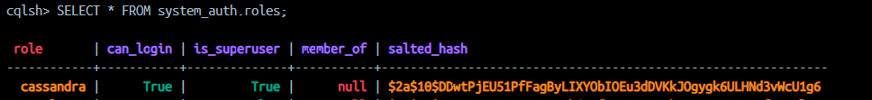
Pristupanje system_auth koristeći AllowAllAuthorizer
U Cassandri, podrazumevano je da je autentikacija isključena, a koristi se AllowAllAuthenticator kao autentikator
Prikas tabele korisnika

Slide 17
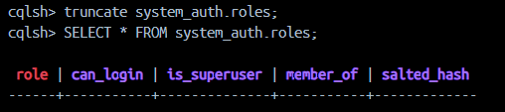
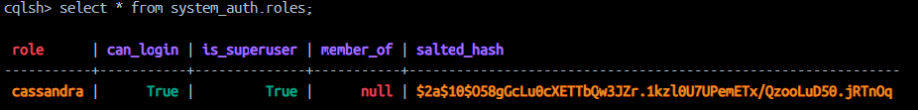
Pristupanje system_auth koristeći AllowAllAuthorizer
Pokušaj brisanja svih podataka iz tabele korisnika
Pokušaj brisanja tabele korisnika
Restartovanje Cassandra servera

Slide 18
Pristupanje system_auth koristeći AllowAllAuthorizer
Pokušaj kreiranje običnog korisnika
create role normaluser with password 'normal’;
create role normaluser;
Kreiranje korisnika sa AllowAllAuthenticatorom nije dozvoljeno u Cassandri
Pokušaj izmene kezspace_auth će uspeti
alter keyspace system_auth with replication =
{'class':'SimpleStrategy', 'replication_factor':3};
Zaključujemo da možemo promeniti keyspace system_auth, ali ne možemo kreirati korisnika sa AllowAllAuthenticator-om (kada je autentifikacija onemogućena).

Slide 19
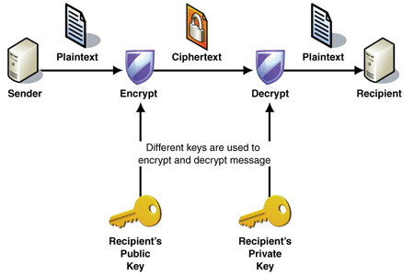
SSL Enkripcija u Cassandri
Sigurnosni sloj (SSL) je kriptografski protokol koji se koristi za obezbeđivanje komunikacije između računara.
SSL šifruje podatke tokom prenosa kako bi se sprečili slučajni ili namerni pokušaji čitanja podataka.
Dva entiteta, bilo softverska ili hardverska, komuniciraju međusobno, mogu biti klijent i čvor ili parovi čvorova u klasteru

Slide 20
Priprema sertifikata servera za SSL enkripciju
1. Preuzimanje odgovarajućih JCE paketa za podršku Java verzije koja se koristi. Ovi paketi omogućavaju napredne sigurnosne funkcionalnosti unutar Java aplikacija.
2. Nakon preuzimanja, kopirajte datoteke local_policy.jar i US_export_policy.jar u direktorijum $JAVA_HOME/jre/lib/security, gde je $JAVA_HOME direktorijum u kojem je instaliran JDK.
3. Ključni korak je generisanje keystore-a koji sadrži privatne ključeve potrebne za identifikaciju servera. Korišćenjem alata poput keytool, generišu se keystore datoteke sa odgovarajućim sigurnosnim parametrima.
keytool -genkey -alias servernode -keystore /home/impadmin/keys/server/server.jks
-storepass server -keypass server
4. Nakon generisanja keystore-a, javni deo ključa, neophodan za verifikaciju servera od strane klijenata, izvozi se u posebnu certifikatnu datoteku.
keytool -export -alias servernode -file /home/impadmin/keys/publickey.cer -keystore /home/impadmin/keys/server.jks -storepass server
5. Konačni korak je uvoz izvezenog javnog ključa u truststore servera, omogućavajući serveru da proveri autentičnost klijenata tokom sigurnosne komunikacije.
keytool -import -v -trustcacerts -alias client -file /home/impadmin/keys/publickey.cer -keystore /home/impadmin/keys/.truststore -storepass client

Slide 21
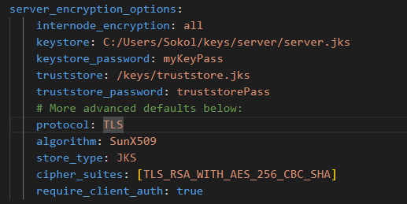
Enkripcija između čvorova
Enkripcija između čvorova štiti podatke koji se prenose između čvorova u klasteru, uključujući gossip komunikacije, koristeći SSL (Secure Sockets Layer).
Potrebno omogućiti server_encryption_options na svakom čvoru. Izmeniti cassandra.yaml fajl sa sledećim podešavanjima:
internode_encryption
all - Sav saobraćaj je enkriptovan.
none - Nijedan saobraćaj nije enkriptovan.
dc - Saobraćaj između datacentara je enkriptovan.
rack - Saobraćaj između rackova je enkriptovan.

Slide 22
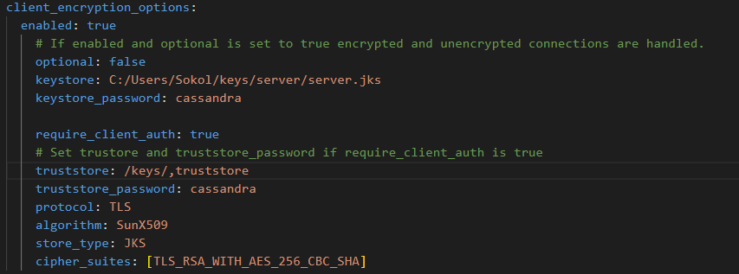
Enkripcija između klijena I čvora
Enkripcija između klijenta i čvora (client-to-node encryption) štiti podatke koji se prenose sa klijentskih mašina do baze podataka u klasteru koristeći SSL (Secure Sockets Layer). Ova enkripcija uspostavlja siguran kanal između klijenta i koordinacionog čvora u klasteru.
Potrebno omogućiti client_encryption_options na svakom čvoru. Izmeniti cassandra.yaml fajl sa sledećim podešavanjima:

Slide 23
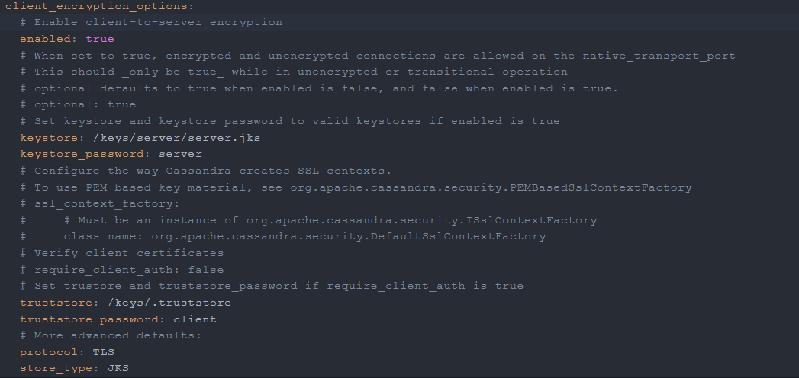
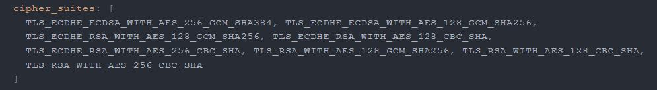
Povezivanje sa SSL enkripcijom putem cli
Pokrenute Cassandra server i povezati se pomoću cassandra-cli:
$CASSANDRA_HOME/bin/cassandra-cli -h 127.0.0.1 -p 9160 –ts /home/impadmin/keys/.truststore -tf org.apache.cassandra.cli.transport.
SSLTransportFactory -tspw client

Slide 24
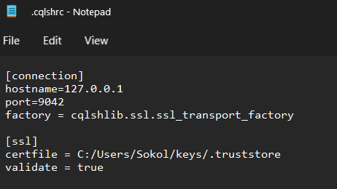
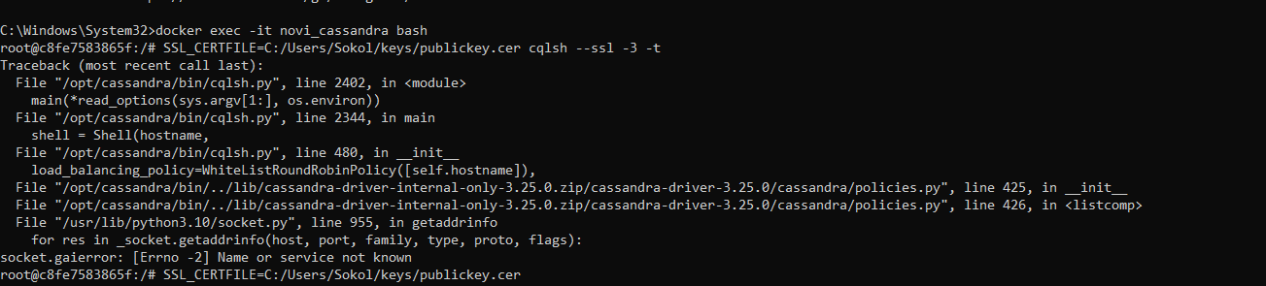
Povezivanje sa SSL enkripcijom putem cli
Za povezivanje cqlsh-a sa omogućenim šifrovanjem, potrebno je kreirati .cqlshrc datoteku u korisničkom direktorijumu.
Pokrenimo cqlsh da bismo se povezali sa Cassandra serverom:
SSL_CERTFILE=/home/impadmin/source/keys/publickey.cer
SSL_VALIDATE=$CASSANDRA_HOME/bin/cqlsh -3 -t cqlshlib.ssl.ssl_transport_factory

Slide 25



Zaključak
Kombinacija ovih bezbednosnih mehanizama čini Apache Cassandru pogodnom za upotrebu u okruženjima koja zahtevaju visoku sigurnost podataka, poput finansijskih institucija i državnih organizacija. Implementacijom pravilnih strategija autentifikacije, autorizacije i enkripcije, organizacije mogu efikasno zaštititi svoje podatke i osigurati integritet i poverljivost svojih informacija.

